Slide 2
Подставное лицо это:
Лицо, не имеющие цели управлять компанией;
Лицо, чьими паспортными данными воспользовались для регистрации фирмы;
Лицо, введенное в заблуждение.

Slide 3
Как понять, что на вас зарегистрировали ООО:
Вы получаете официальную корреспонденцию на ваше имя
с требованием погасить задолженности неизвестной вам
фирмы;
Налоговая напоминает вам своими извещениями,
что вы пропустили срок сдачи отчетности;
Вам пришла повестка с требованием явиться
в суд в связи с разбирательством по делу
незнакомой компании;
В личном кабинете налогоплательщика на сайте
ФНС России появились сведения О вашем
участии в организациях.

Slide 4
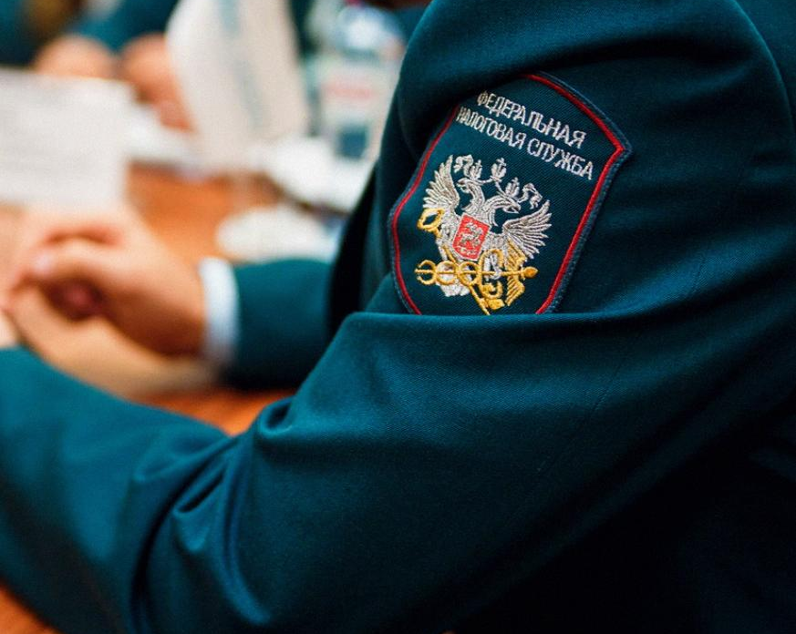
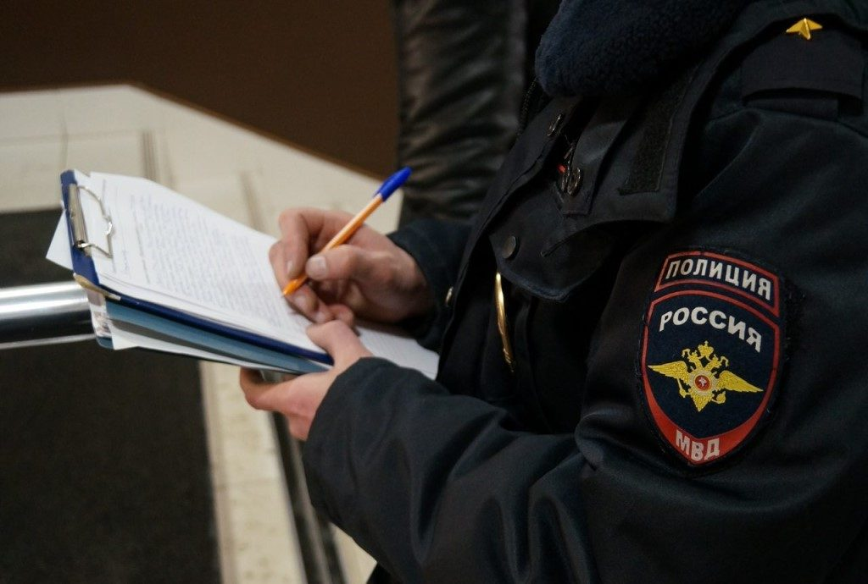
Что делать, если на вас зарегистрировали фирму?
Обратитесь в правоохранительные органы с заявлением;
Обратитесь в налоговую инспекцию.

Slide 5
Ответственность за регистрацию ООО на подставное лицо
Статья УК РФ | Что предусматривает | Наказание
173.1 | Незаконное создание организации через подставных лиц | -штраф от 100 до 300 т.р.; -принудительные работы сроком до 3 лет; -лишение свободы до 3 лет
173.1 | То же деяние совершенное: -с использованием служебного положения; -группой лиц по предварительному сговору | -штраф от 300 до 500 т.р.; -обязательные работы на срок от 180 до 240 часов; -лишение свободы до 5 лет
173.2 | Незаконное использование документа, удостоверяющего личность, с целью создания однодневки | -штраф от 100 до 300 т.р.; -обязательные работы на срок от 180 до 240 часов; -исправительные работы сроком до 2 лет
173.2 | Приобретение документа, удостоверяющего личность для регистрации однодневки | -штраф от 300 до 500 т.р.; -принудительные работы сроком до 3 лет; -лишение свободы до 3 лет

Slide 6
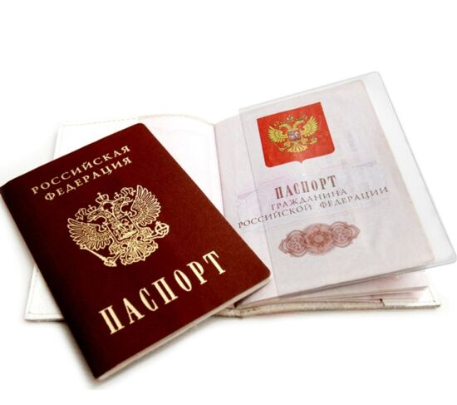
Соблюдайте элементарную юридическую гигиену!
Берегите свой паспорт от посторонних посягательств.
Всегда знайте, где он находится.
Никому не оставляйте его на хранение.
Не соглашайтесь на легкую и высокооплачиваемую,
а потому сомнительную работу «регистратора» или
«оформителя» документов.
- никогда не подписывайте никакие
документы, не прочитав их до конца,
включая пункты со звездочкой.

